Slide 1
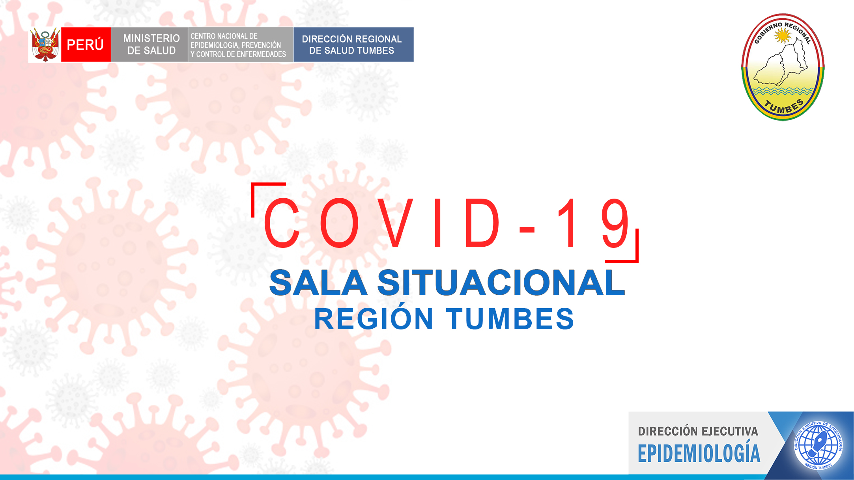
TUMBES AL 11 DE ABRIL DEL 2023
Semana Epidemiológica 15

Slide 2

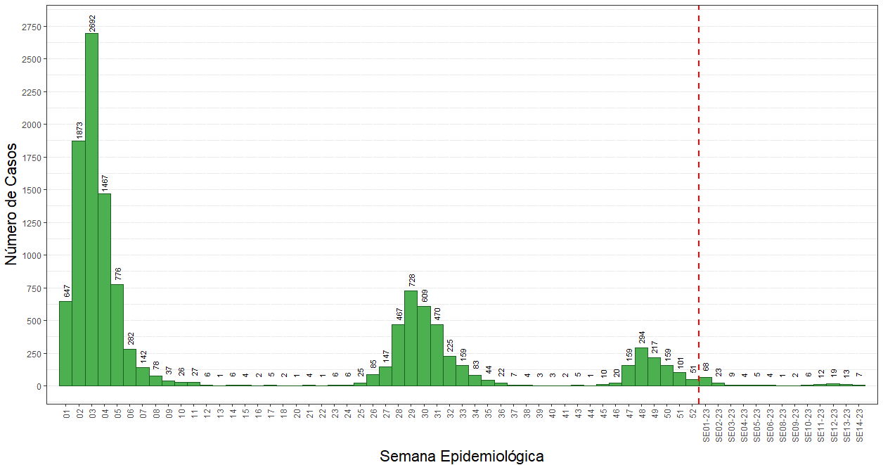
Casos confirmados de COVID-19 según fecha de inicio de síntomas
Región Tumbes, al 11 de abril 2023 (SE15)
PERIODO 2022
PERIODO 2023
Fuente: NotiCovid / SIScovid / NetLab2 – DEE DIRESA Tumbes

Slide 3

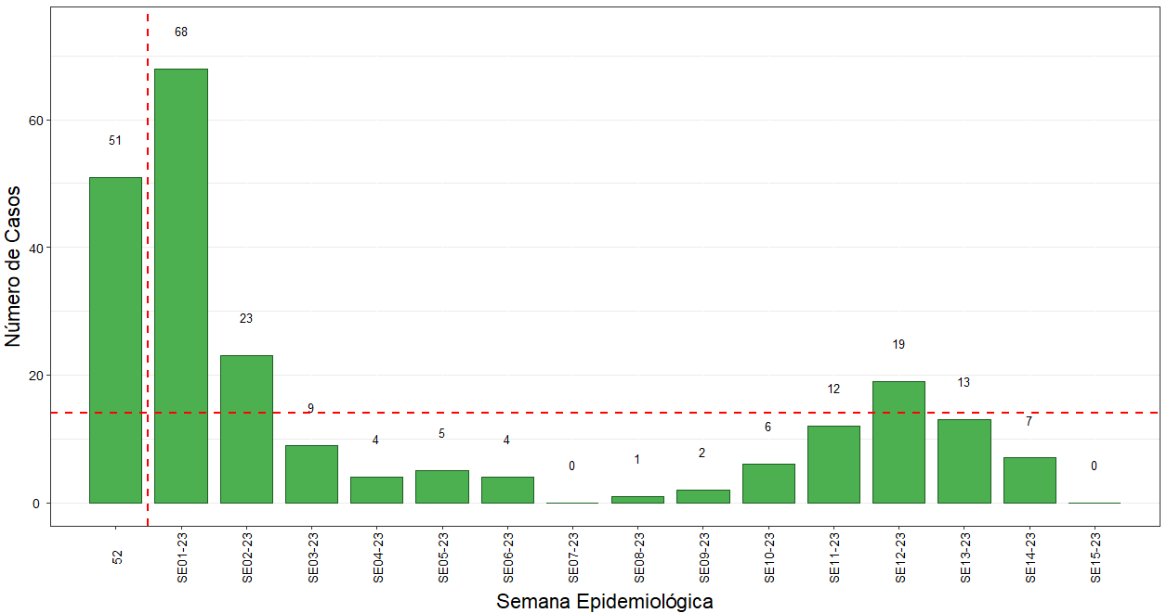
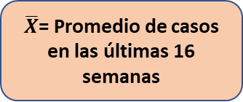
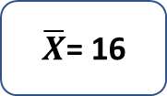
Casos confirmados de COVID-19 según fecha de inicio de síntomas
Región Tumbes, al 11 de abril 2023 (SE15)
Ultimas 16 Semanas Epidemiológicas
PERIODO 2022
PERIODO 2023
$\overline{X}$= 16
$\overline{X}$= Promedio de casos en las últimas 16 semanas
Fuente: NotiCovid / SIScovid / NetLab2 – DEE DIRESA Tumbes
Notes:
7

Slide 4
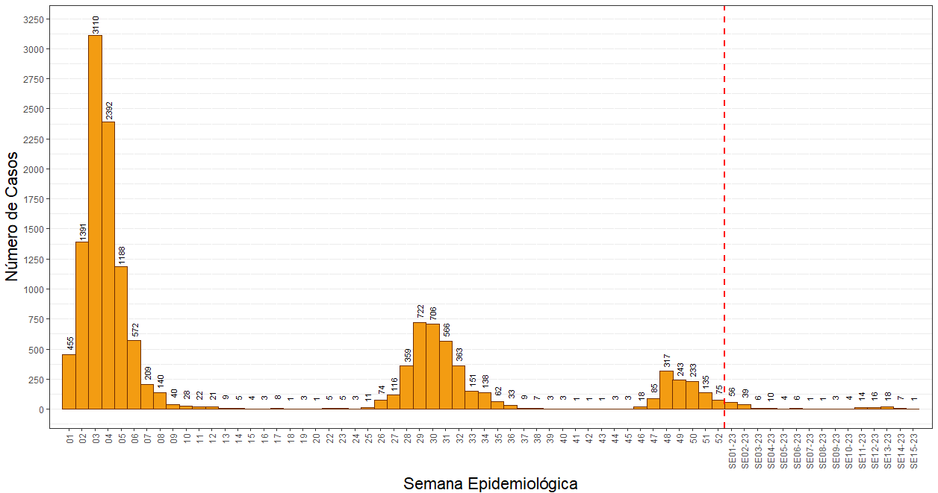
Casos de COVID-19 según fecha de confirmación laboratorial
Región Tumbes, al 11 de abril 2023 (SE15)
PERIODO 2022
PERIODO 2023
Fuente: NotiCovid / SIScovid / NetLab2 – DEE DIRESA Tumbes

Slide 5
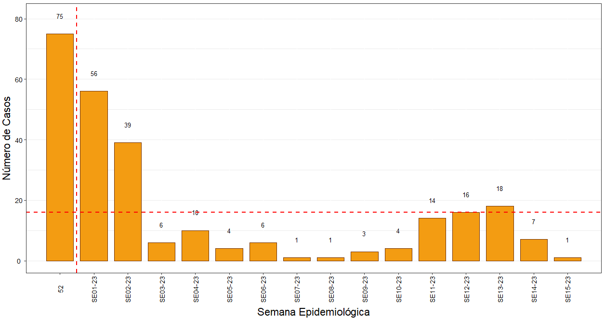
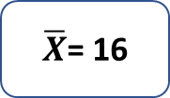

Casos de COVID-19 según fecha de confirmación laboratorial
Región Tumbes, al 11 de abril 2023 (SE15)
Ultimas 16 Semanas Epidemiológicas
PERIODO 2022
PERIODO 2023
$\overline{X}$= 16
$\overline{X}$= Promedio de casos en las últimas 16 semanas
Fuente: NotiCovid / SIScovid / NetLab2 – DEE DIRESA Tumbes

Slide 6
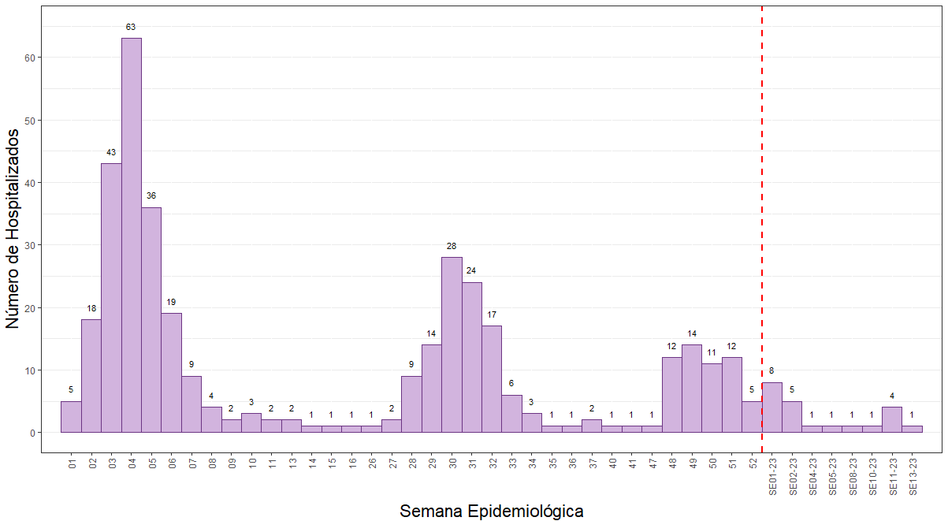
Casos confirmados de COVID-19 según fecha de hospitalización
Región Tumbes, al 11 de abril 2023 (SE15)
PERIODO 2022
2023
Fuente: NotiCovid / SIScovid / NetLab2 – DEE DIRESA Tumbes

Slide 7
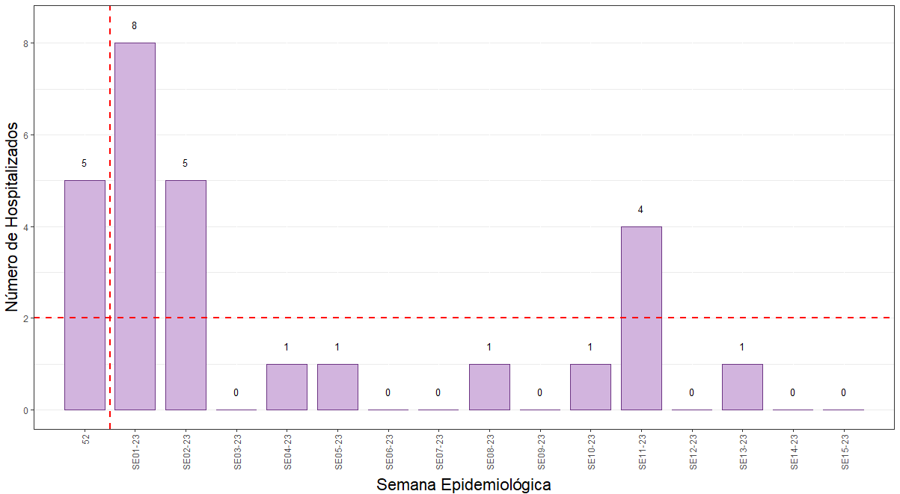
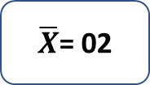
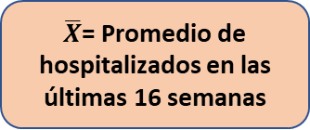
Hospitalizados por COVID-19 según fecha de ingreso
Región Tumbes, al 11 de abril 2023 (SE15)
Ultimas 16 Semanas Epidemiológicas
PERIODO 2022
PERIODO 2023
$\overline{X}$= 02
$\overline{X}$= Promedio de hospitalizados en las últimas 16 semanas
Fuente: NotiCovid / SIScovid / NetLab2 – DEE DIRESA Tumbes

Slide 8
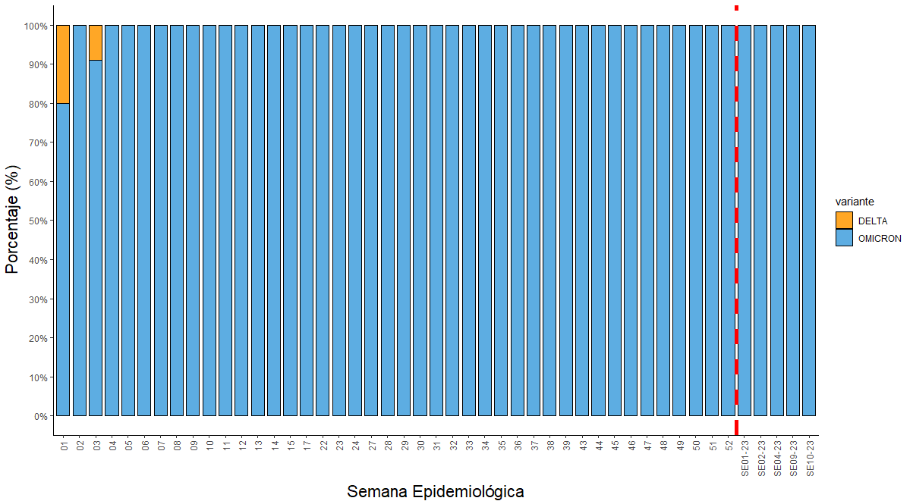
Comportamiento de las Variantes de COVID-19
Región Tumbes, al 11 de abril 2023 (SE15)
PERIODO 2022
PERIODO 2023
Fuente: NotiCovid / SIScovid / NetLab2 – DEE DIRESA Tumbes

Slide 9
TIA* de casos confirmados de COVID-19 por distritos
Región Tumbes, al 11 de abril 2023 (SE15)
*TIA = Tasa de incidencia acumulada por cada 10, 000 habitantes
Fuente: NotiCovid / SIScovid / NetLab2 – DEE DIRESA Tumbes

Slide 10
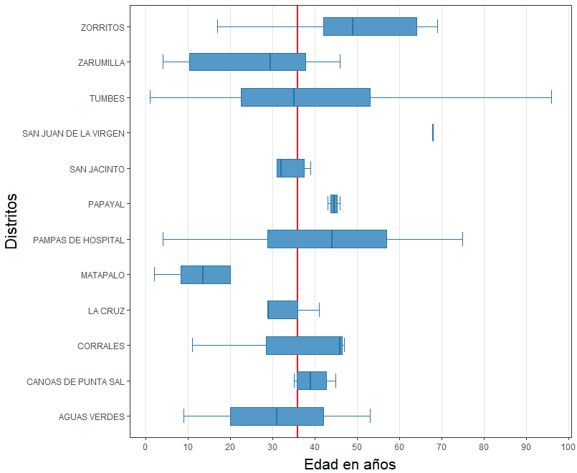
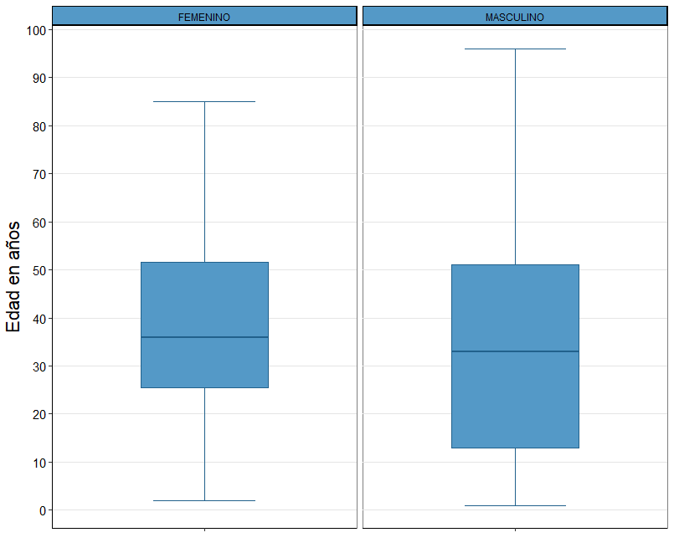
Casos confirmados de COVID-19, según Distrito y edad
Región Tumbes, al 11 de abril 2023 (SE15)
Comportamiento según edad y distrito de residencia
Distribución de casos según edad y sexo
Fuente: NotiCovid / SIScovid / NetLab2 – DEE DIRESA Tumbes

Slide 11
Casos confirmados de COVID-19 según grupo etario y sexo
Región Tumbes, al 11 de abril 2023 (SE15)
PERIODO 2022
PERIODO 2023
Fuente: NotiCovid / SIScovid / NetLab2 – DEE DIRESA Tumbes

Slide 12
Tasa de incidencia acumulada* de COVID-19 por quinquenios
Región Tumbes, al 11 de abril 2023 (SE15)
PERIODO 2022
*TIA = Tasa de incidencia acumulada por cada 10, 000 habitantes
Fuente: NotiCovid / SIScovid / NetLab2 – DEE DIRESA Tumbes

Slide 13
TIA* de COVID-19 por etapas de vida
Región Tumbes, al 11 de abril 2023 (SE15)
*TIA = Tasa de incidencia acumulada por cada 10, 000 habitantes
Fuente: NotiCovid / SIScovid / NetLab2 – DEE DIRESA Tumbes

Slide 14
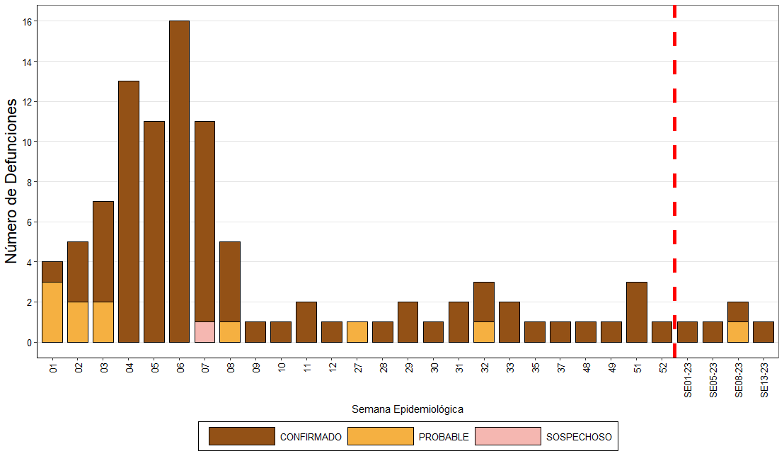
Letalidad* por COVID-19 según sexo y etapas de vida
Región Tumbes, al 11 de abril 2023 (SE15)
Fallecidos por sexo
Letalidad* por etapas de vida
Fuente: NotiCovid / SIScovid / NetLab2 – DEE DIRESA Tumbes
*Letalidad: Relación de fallecidos confirmados entre casos confirmados

Slide 15
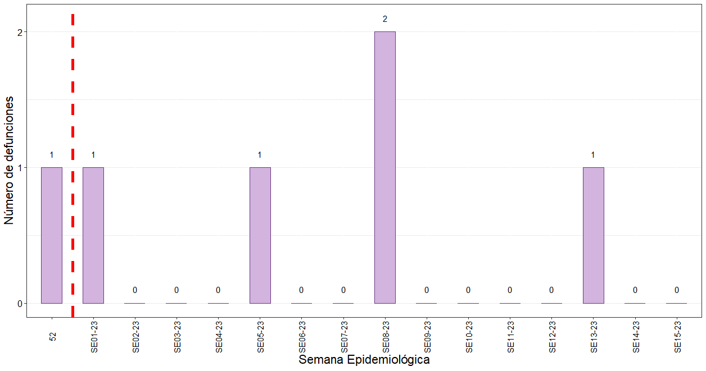
Fallecidos por COVID-19 en las últimas 16 semanas
Región Tumbes, al 11 de abril 2023 (SE15)
Ultimas 16 Semanas Epidemiológicas
2022
PERIODO 2023
Fuente: NotiCovid / SIScovid / NetLab2 – DEE DIRESA Tumbes

Slide 16
Letalidad por COVID-19 en la Región de Tumbes - 2022
Región Tumbes, al 11 de abril 2023 (SE15)
Letalidad por sexo
Fuente: NotiCovid / SIScovid / NetLab2 – DEE DIRESA Tumbes

Slide 17
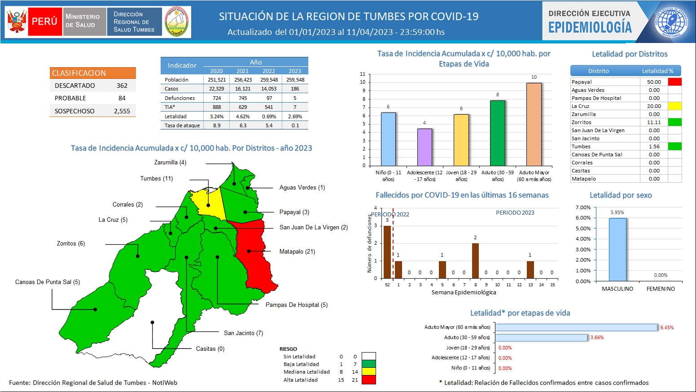

Slide 18
